Slide 1
Робота з текстами в текстовому процесорі. Автоматизовані перекладачі. Засоби перевірки на антиплагіат.

Slide 2
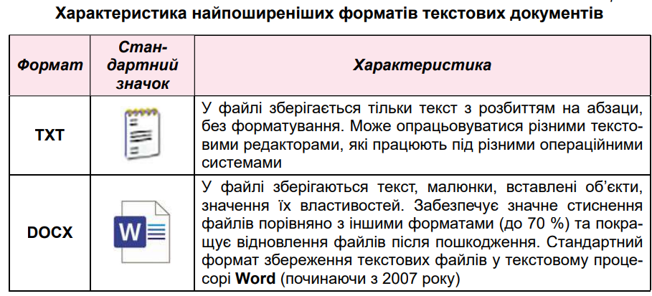

Slide 3
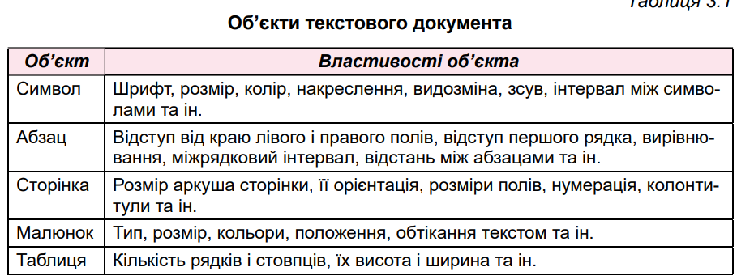

Slide 4
ВСТАВЛЕННЯ В ТЕКСТОВИЙ ДОКУМЕНТ СПЕЦІАЛЬНИХ СИМВОЛІВ
У текстовому процесорі Word 2007 можна в документ вставляти
символи, які відсутні на клавіатурі, – літери інших алфавітів, математичні символи, умовні позначки та ін.

Slide 5
ВСТАВЛЕННЯ В ТЕКСТОВИЙ ДОКУМЕНТ СПЕЦІАЛЬНИХ СИМВОЛІВ
Включення режиму відображення прихованих символів дає змогу бачити
на екрані всі символи тексту і краще розуміти структуру документа.

Slide 6
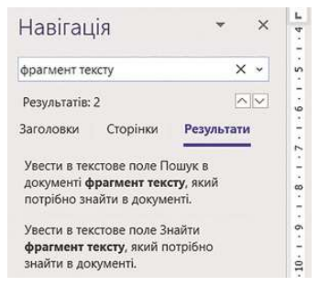
Автоматичний пошук і заміна фрагментів тексту
Вибрати кнопку Пошук у групі Редагування вкладки Основне, яка відкриває панель Навігація у лівій частині вікна
Увести в текстове поле Пошук в документі фрагмент тексту, який потрібно знайти в документі.

Slide 7
Заміна фрагменту тексту
Вибрати в групі Редагування вкладки Основне кнопку Замінити .
Увести в поле Знайти потрібний фрагмент тексту (наприклад, товар).
Увести в поле Замінити на текст для заміни цього фрагмента (наприклад, гроші).

Slide 8
Види списків
Особливим видом форматування абзаців текстового документа є оформлення їх у вигляді списків.

Slide 9
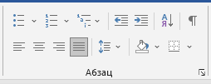
Види списків

Slide 10
РЕДАГУВАННЯ СПИСКІВ
Елементи списку можна відсортувати в алфавітному, числовому або хронологічному порядку (за спаданням або за зростанням).

Slide 11
ФОРМАТУВАННЯ СПИСКІВ
За потреби користувач може відформатувати створений список:
змінити вид маркера, його формат,
спосіб нумерації,
спосіб вирівнювання списку,
відступи тексту від маркерів і номерів тощо.

Slide 12
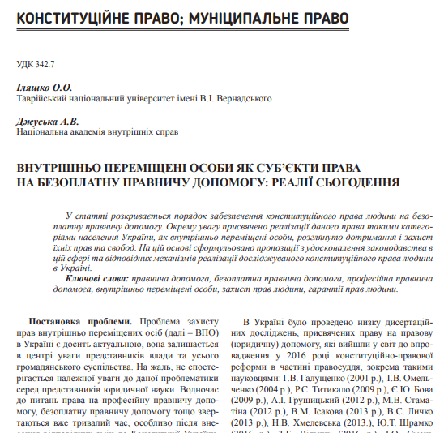
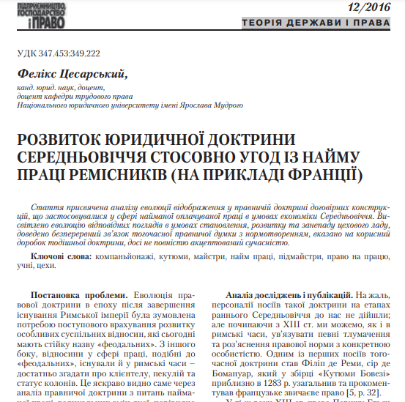

Slide 13
СТВОРЕННЯ КОЛОНОК У ТЕКСТОВОМУ ДОКУМЕНТІ
Щоб деякий фрагмент тексту розмістити в колонках, його потрібно виділити та виконати послідовність дій: Розмітка сторінок > Параметри сторінки > Колонки.

Slide 14
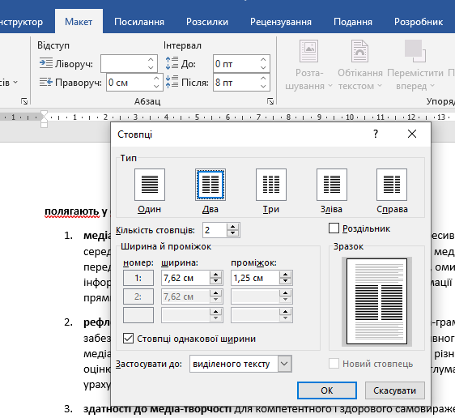
СТВОРЕННЯ КОЛОНОК У ТЕКСТОВОМУ ДОКУМЕНТІ

Slide 15
РЕДАГУВАННЯ ТА ФОРМАТУВАННЯ КОЛОНОК
Коли курсор знаходиться в тексті, розміщеному в колонках, на горизонтальній лінійці, крім маркерів абзацу, з’являються маркери меж колонок , перетягуючи які можна змінювати ширину колонок і відстань між ними.

Slide 16
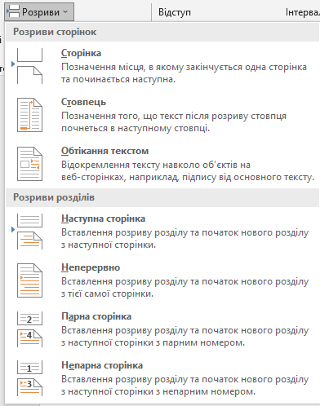
Створення розділів у текстовому документі
Багатосторінкові документи поділяють на розділи. Щоб поділити текстовий документ на розділи, у тому місці, де починатиметься інший розділ, потрібно вставити розрив розділу.
Існує кілька видів розривів розділів:
з наступної сторінки – розділ починається з початку наступної сторінки;
неперервна – розділ починається в поточному місці документа;
з парної сторінки – розділ починається з наступної парної сторінки;
з непарної сторінки – розділ починається з наступної непарної сторінки

Slide 17
Автоматизовані перекладачі

Slide 18
Автоматизований переклад
Автоматизований переклад — переклад текстів з використанням комп'ютерних технологій.
Функції програм автоматизованого перекладу включають:
Переклад тексту
Розпізнавання мови
Корекція граматичних помилок
Синоніми та контекст

Slide 19
Програми автоматизованого перекладу текстів
Google Переклад
Google Переклад – одна з найпопулярніших та найвикористовуваніших програм автоматизованого перекладу. Вона пропонує переклад текстів між багатьма мовами та має широкий функціонал, включаючи голосовий ввід та вивід, переклад в реальному часі та можливість редагування перекладу.
DeepL
DeepL є іншою потужною програмою автоматизованого перекладу. Вона відома своєю високою точністю та здатністю зрозуміти контекст перекладу. DeepL підтримує переклад текстів між багатьма мовами та надає можливість вибору різних стилів перекладу.

Slide 20
Програми автоматизованого перекладу текстів
Microsoft Перекладач
Microsoft Перекладач – ще одна популярна програма автоматизованого перекладу. Вона пропонує переклад текстів між багатьма мовами та має інтеграцію з іншими продуктами Microsoft, такими як Word та Outlook. Microsoft Перекладач також має зручний мобільний додаток для перекладу

Slide 21
Засоби перевірки на антиплагіат

Slide 22
Сервіси перевірки на плагіат
Plag — провідна онлайн-платформа для виявлення та запобігання плагіату, забезпечення автентичності й оригінальності письмової роботи.
https://www.plag.com.ua/
Функції:
видалення плагіату
перевірку граматики

Slide 23
Сервіси перевірки на плагіат
Unicheck — платний онлайн-сервіс пошуку плагіату, який перевіряє текстові документи на наявність запозичених частин тексту з відкритих джерел в Інтернеті чи внутрішньої бази документів користувача.
https://unicheck.com/uk-ua
Довіряють понад 1 100 університетів у всьому світі
Перевірка на плагіат Бібіліотека ЗНУ https://library.znu.edu.ua/2365.ukr.html

Slide 24
